Slide 1
Добро пожаловать в игру “Поле чудес”.
Учительница русского языка Нурдинова Жыргал мукашовна

Slide 2
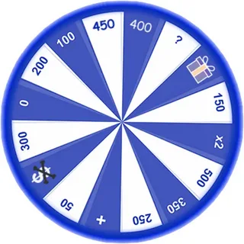


Slide 3
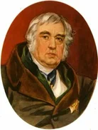
В каком городе родился И.А.Крылов?
Москва
Такой буквы нет
А
Б
В
Г
Д
Е
Ё
Ж
З
И
Й
К
Л
М
Н
О
П
Р
С
Т
У
Ф
Х
Ц
Ч
Ш
Щ
Ъ
Ы
Ь
Э
Ю
Я

Slide 4
Кто помогал И.А.Крылову в учении?
М а м а
Такой буквы нет
А
Б
В
Г
Д
Е
Ё
Ж
З
И
Й
К
Л
М
Н
О
П
Р
С
Т
У
Ф
Х
Ц
Ч
Ш
Щ
Ъ
Ы
Ь
Э
Ю
Я

Slide 5
Сколько лет Ягнёнку?
Н е т и г о д а
Такой буквы нет
А
Б
В
Г
Д
Е
Ё
Ж
З
И
Й
К
Л
М
Н
О
П
Р
С
Т
У
Ф
Х
Ц
Ч
Ш
Щ
Ъ
Ы
Ь
Э
Ю
Я

Slide 6
Сколько братьев у Ягнёнка?
Н е т
Такой буквы нет
А
Б
В
Г
Д
Е
Ё
Ж
З
И
Й
К
Л
М
Н
О
П
Р
С
Т
У
Ф
Х
Ц
Ч
Ш
Щ
Ъ
Ы
Ь
Э
Ю
Я

Slide 7
Кто, по словам Волка,всегда хочет ему зла?
О в ц ы
Такой буквы нет
А
Б
В
Г
Д
Е
Ё
Ж
З
И
Й
К
Л
М
Н
О
П
Р
С
Т
У
Ф
Х
Ц
Ч
Ш
Щ
Ъ
Ы
Ь
Э
Ю
Я

